Slide 1
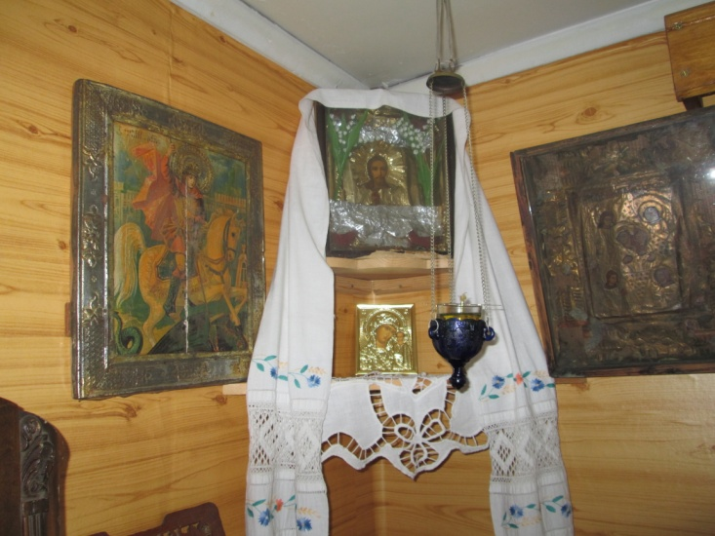
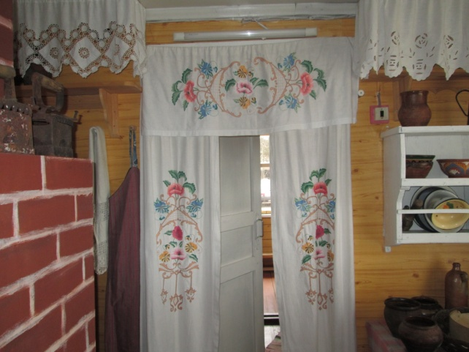
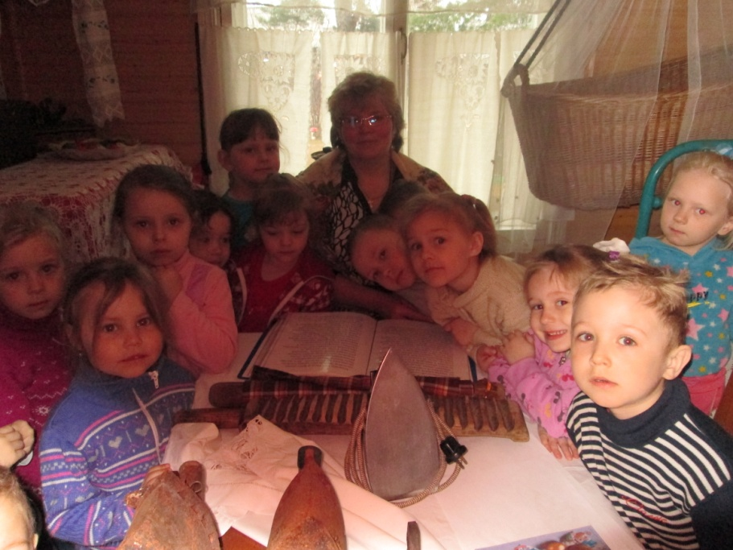

ПРОЕКТ
«Русская изба»
МДОУ детский сад №4
Руководитель проекта воспитатель
Сергеева Ирина Александровна

Slide 2

Красный угол со старинными иконами

Slide 3
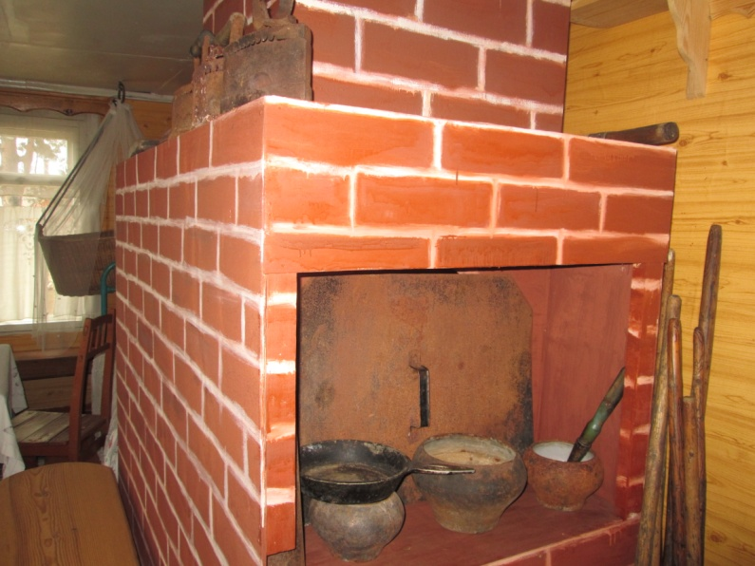
Хороша кашка в чугунках из русской печи, да блинчики со сковородочки

Slide 4
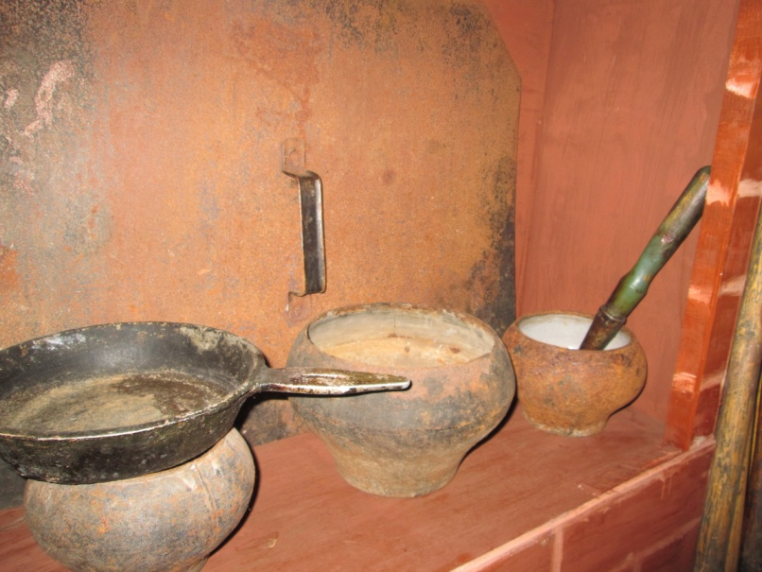
Хороша кашка в чугунках из русской печи, да блинчики со сковородочки
Красивый угол со старинными иконами

Slide 5
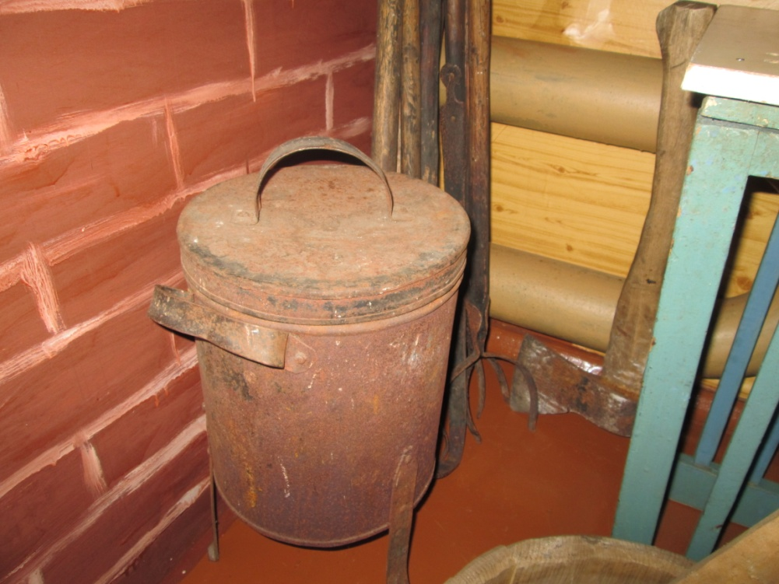
Тушилка под угли для самовара

Slide 6
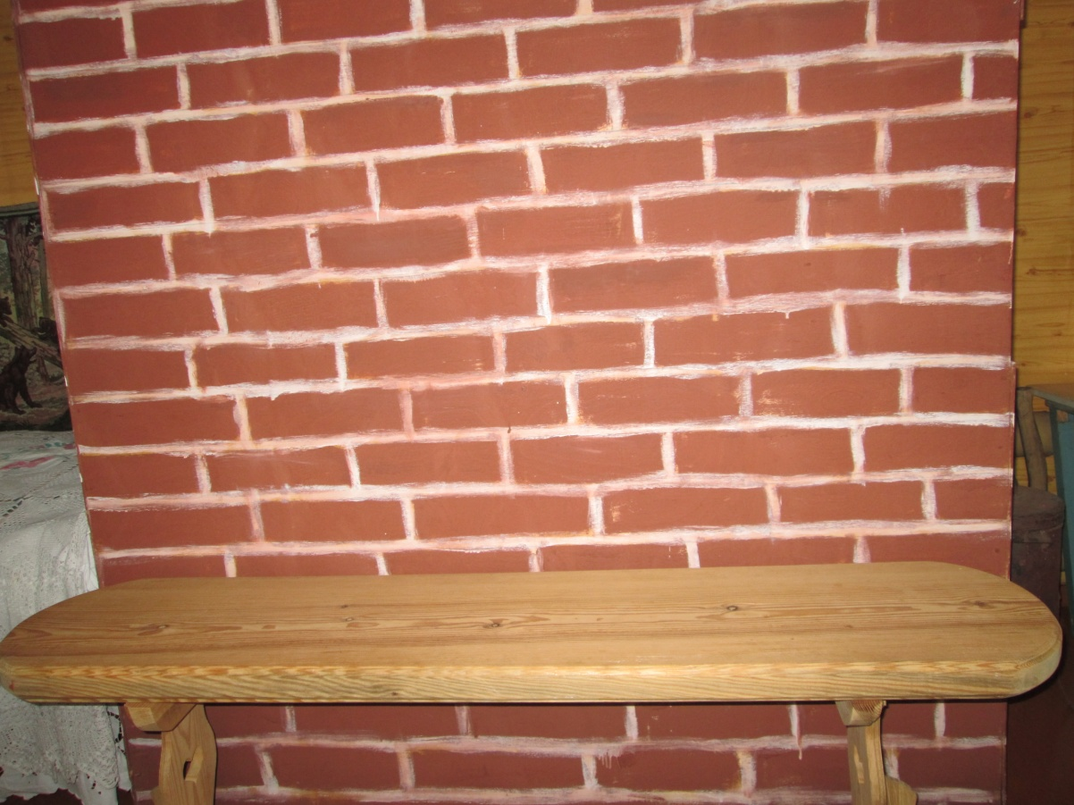
Печки - лавочки

Slide 7
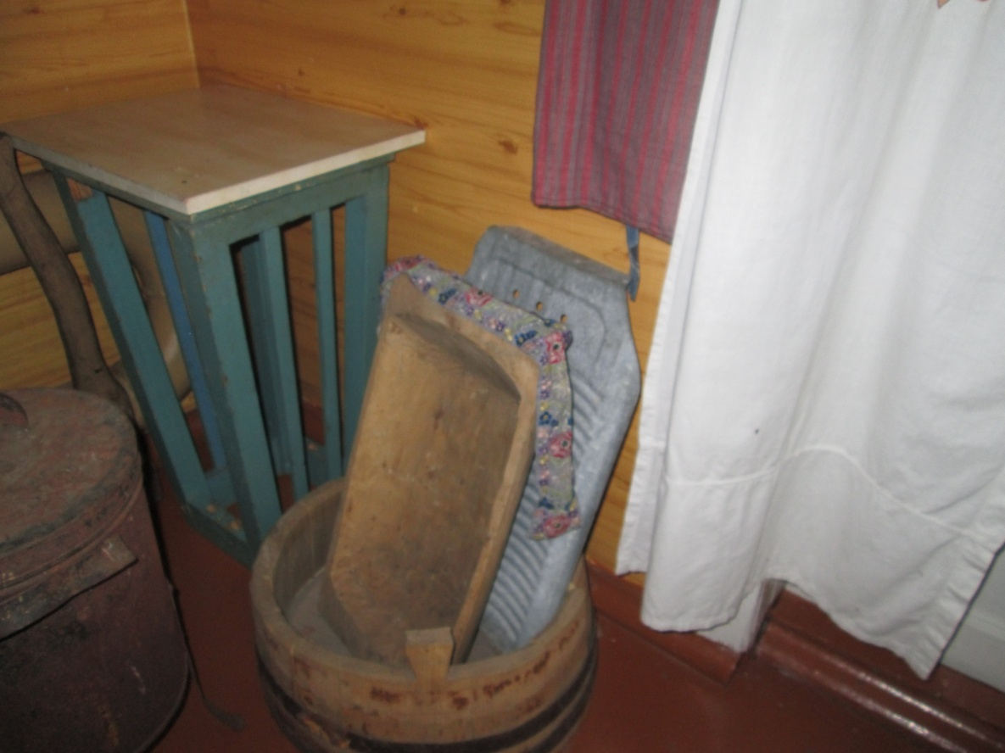
Эх, замочим бельишко в ушате и постираем в корыте!

Slide 8
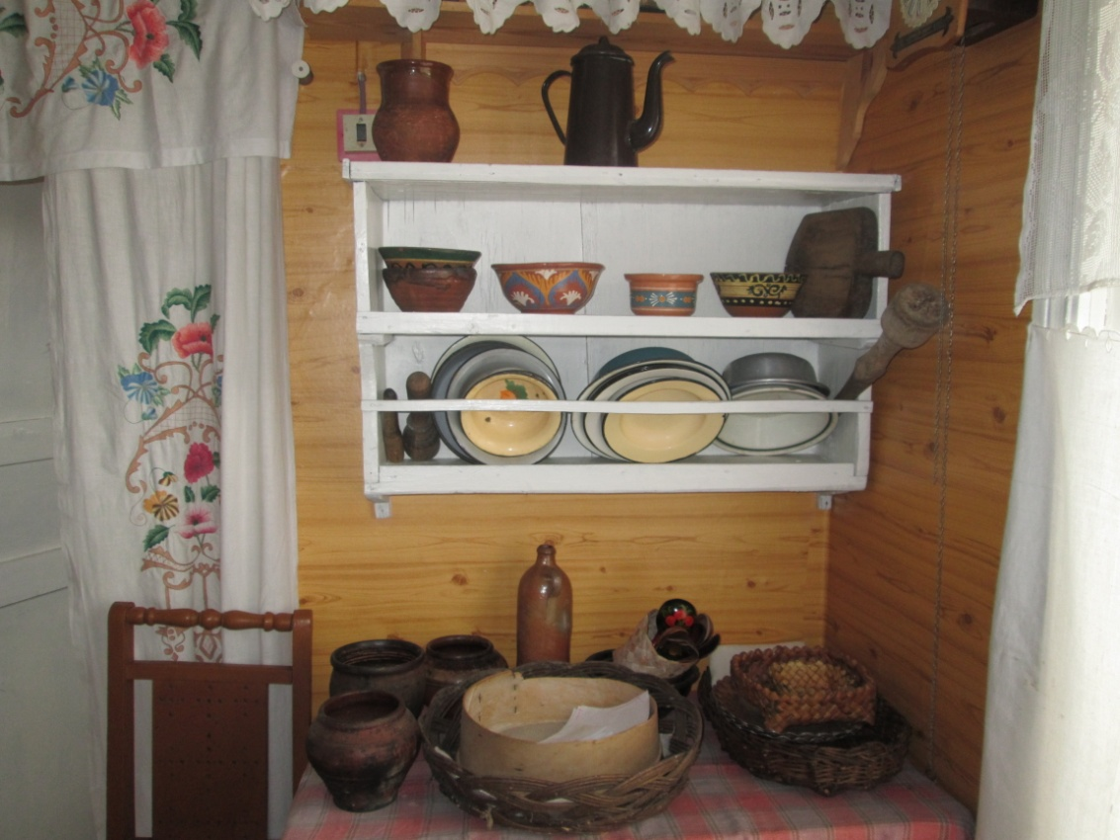
Полка с кухонной утварью

Slide 9
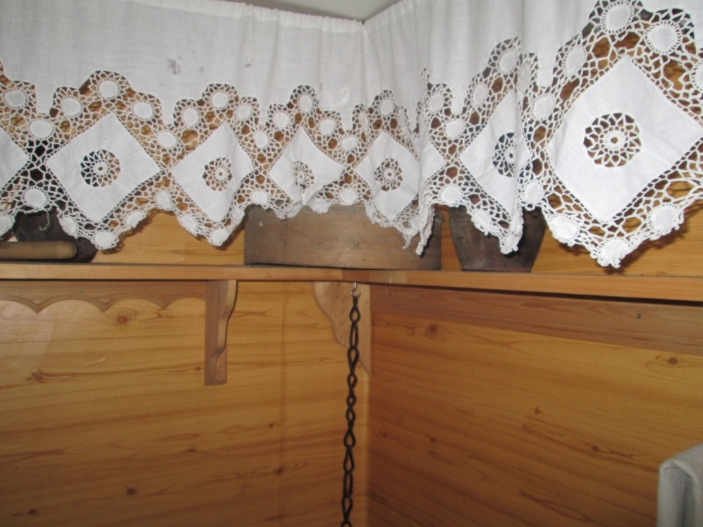
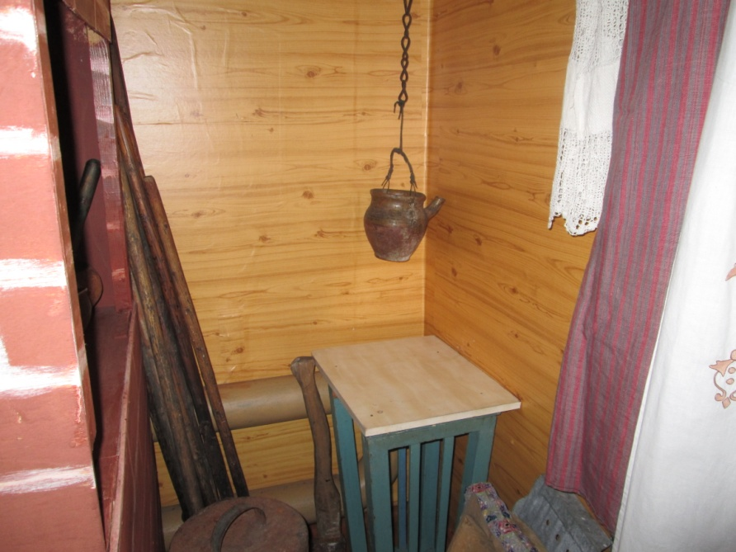
Ай, да полка просто диво!
Рукомойник
с вышитым полотенцем

Slide 10
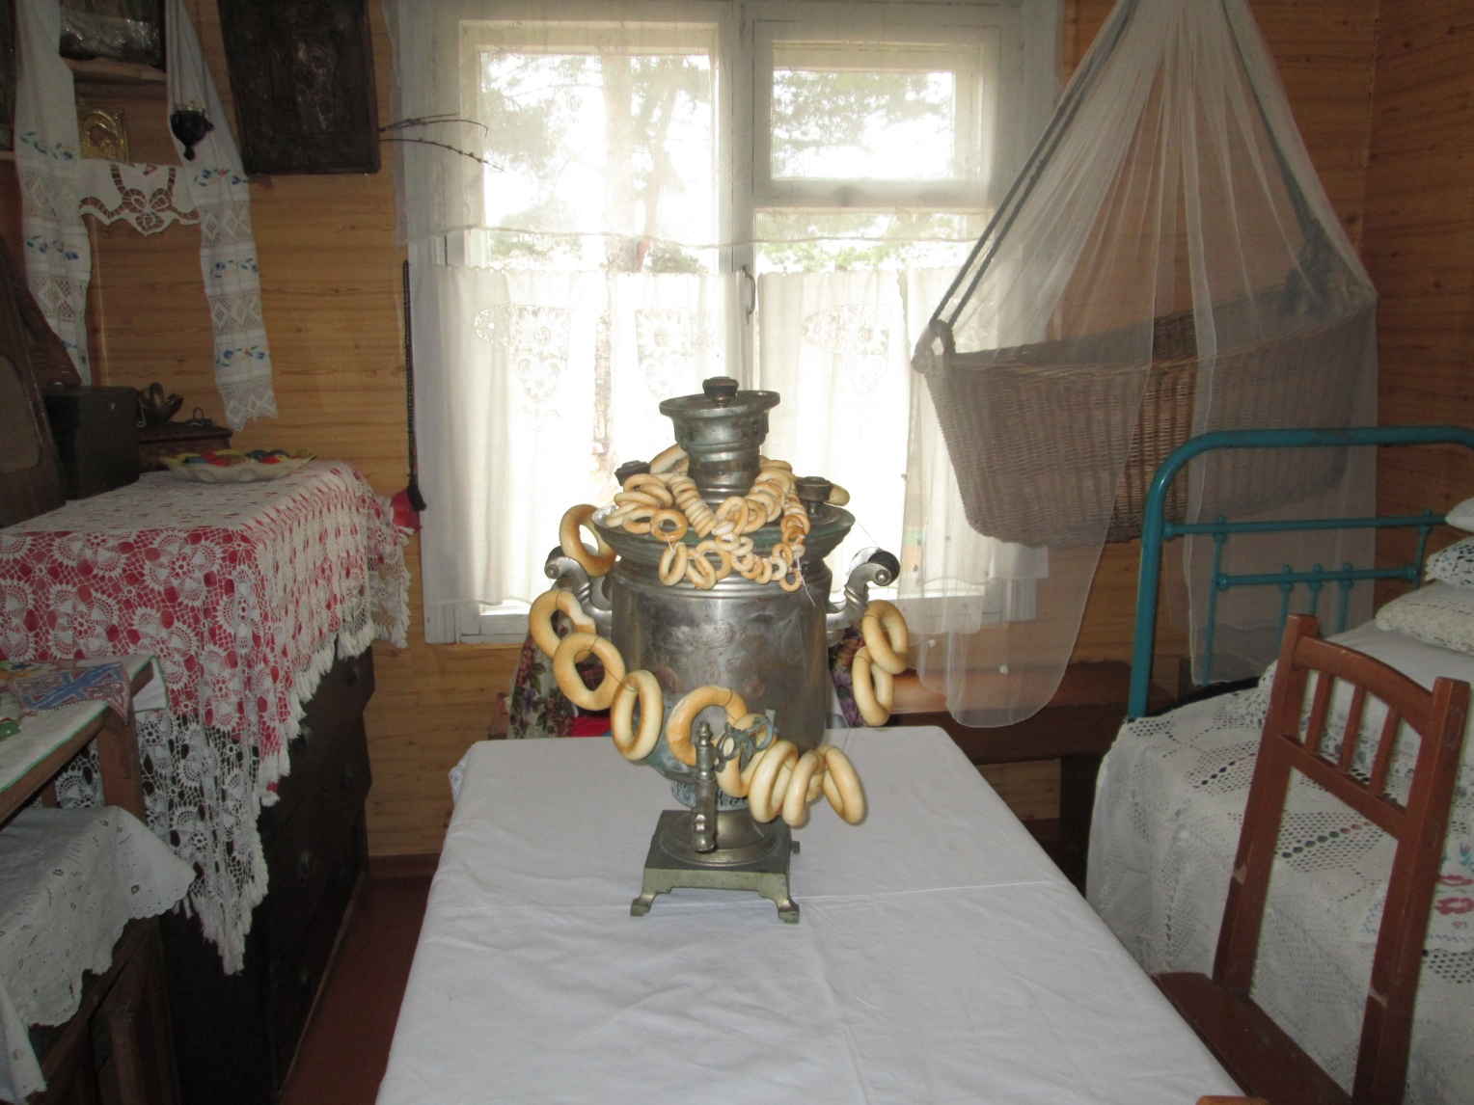
Почаёвничаем!

Slide 11
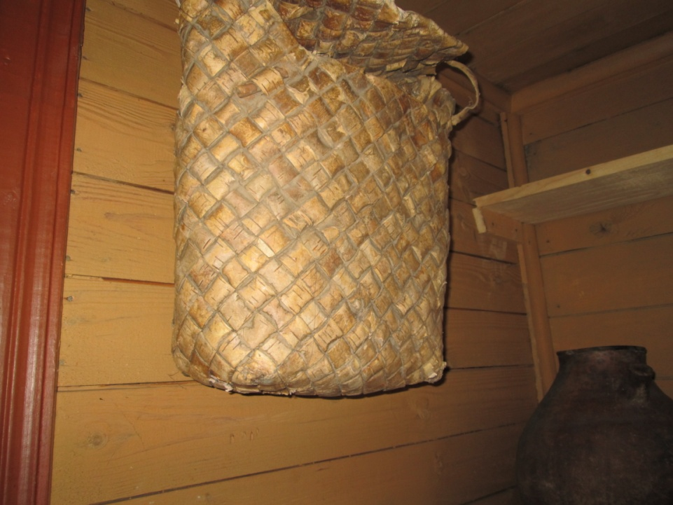
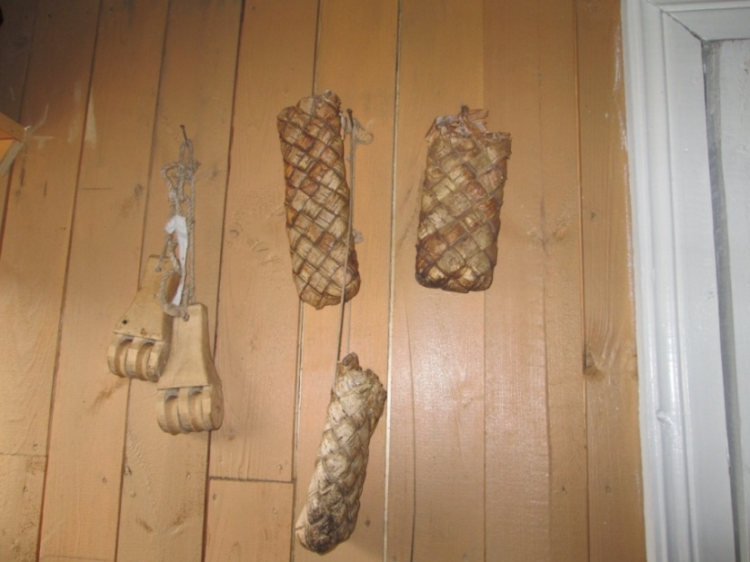
Сказочный берестяной кузовок

Slide 12
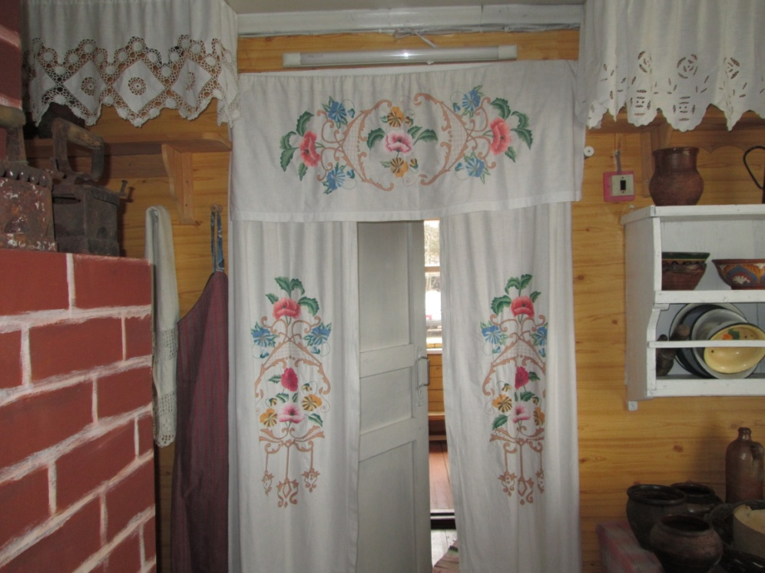
Украшение избы: занавески вышитые гладью.

Slide 13
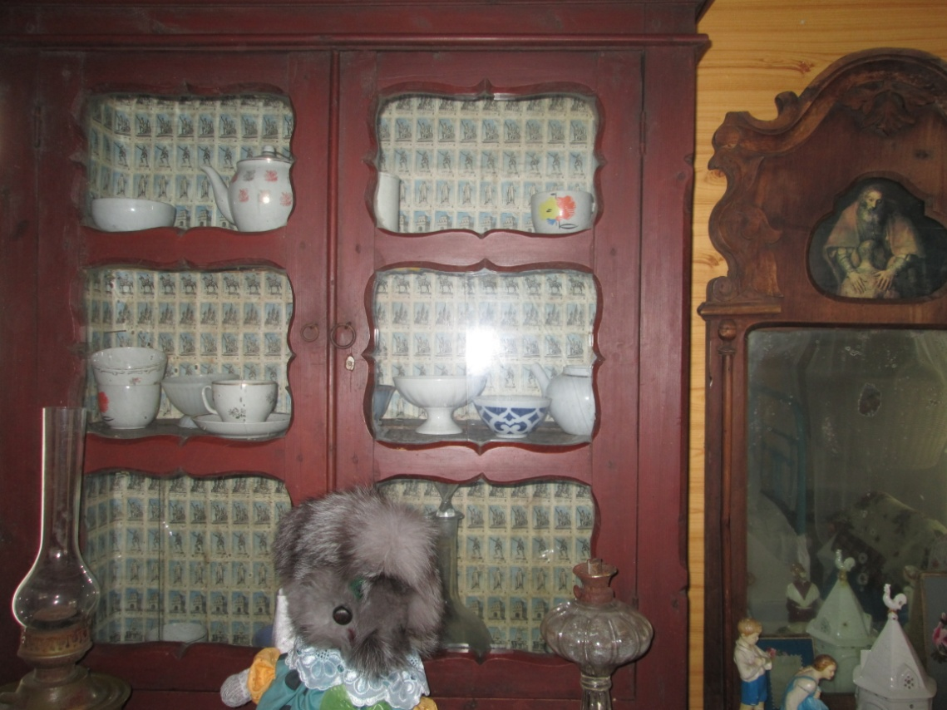
Красавец шкаф с посудой.

Slide 14
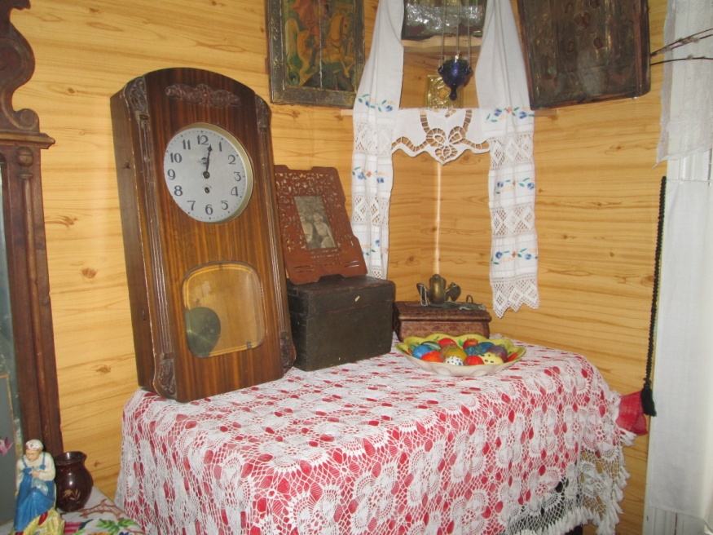
Старинные часы

Slide 15
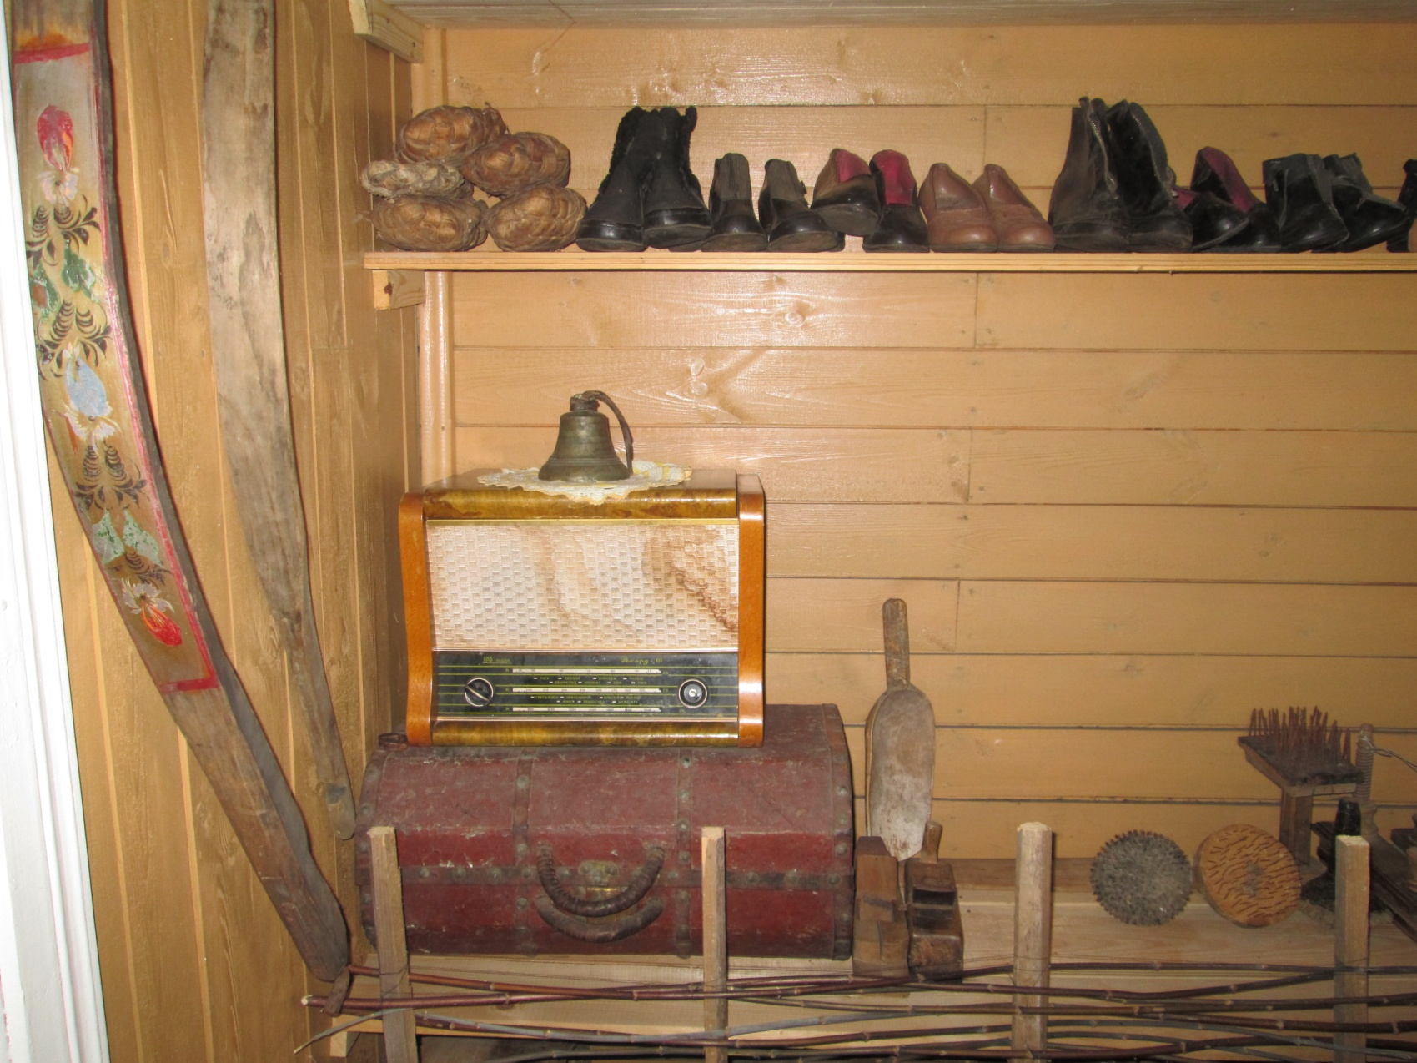
Радиола просто диво!

Slide 16
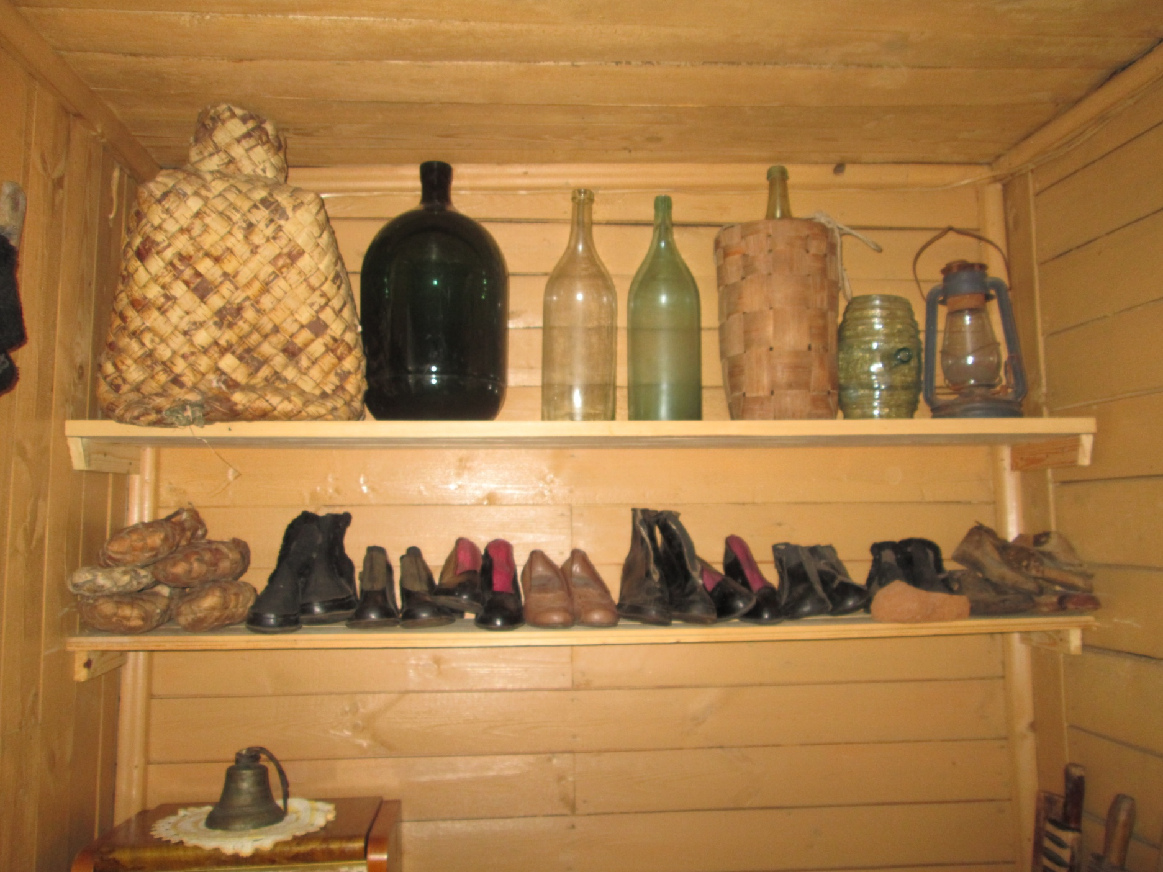
Обувь для любой погоды

Slide 17
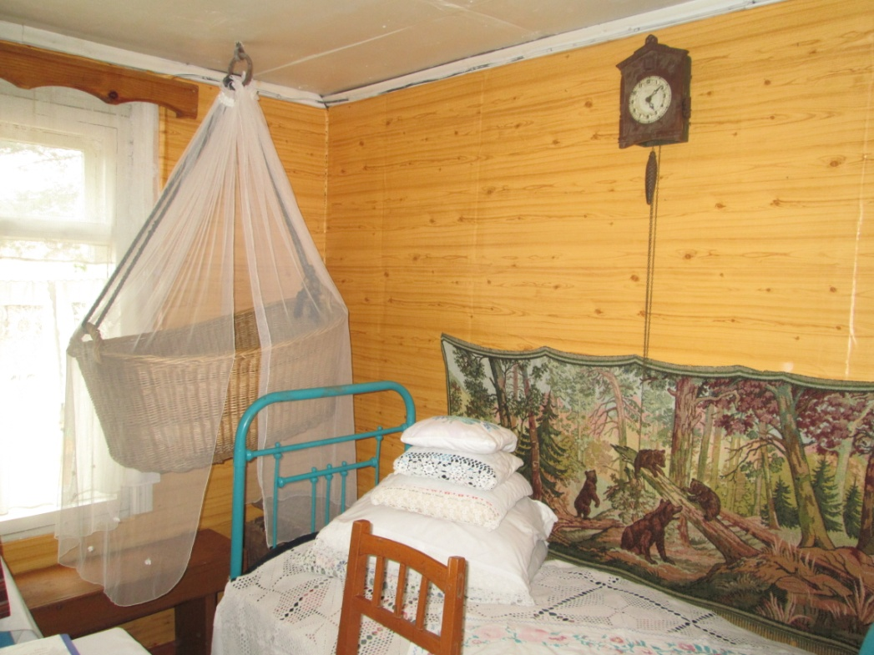
Люлечка для младенца

Slide 18
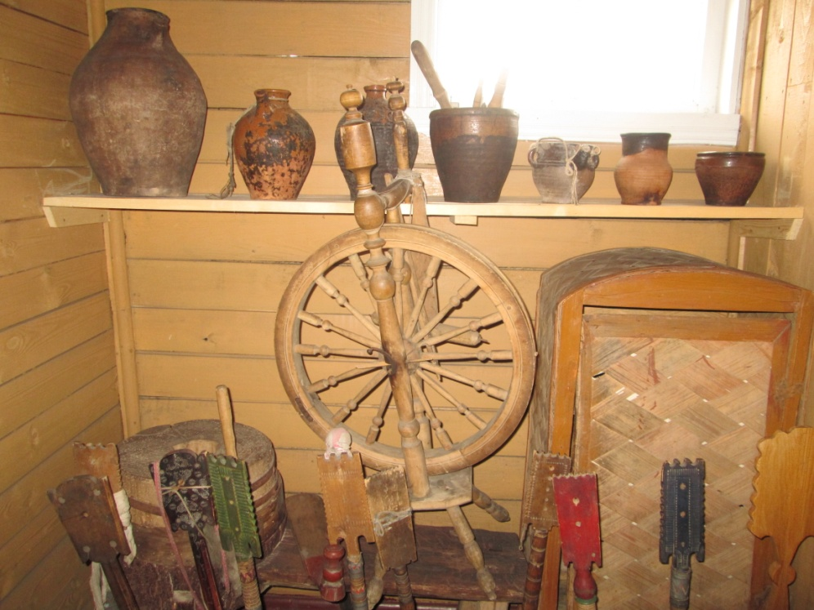
Экологически чистая глиняная посуда
Вот бы на таких прялках попрясть!

Slide 19
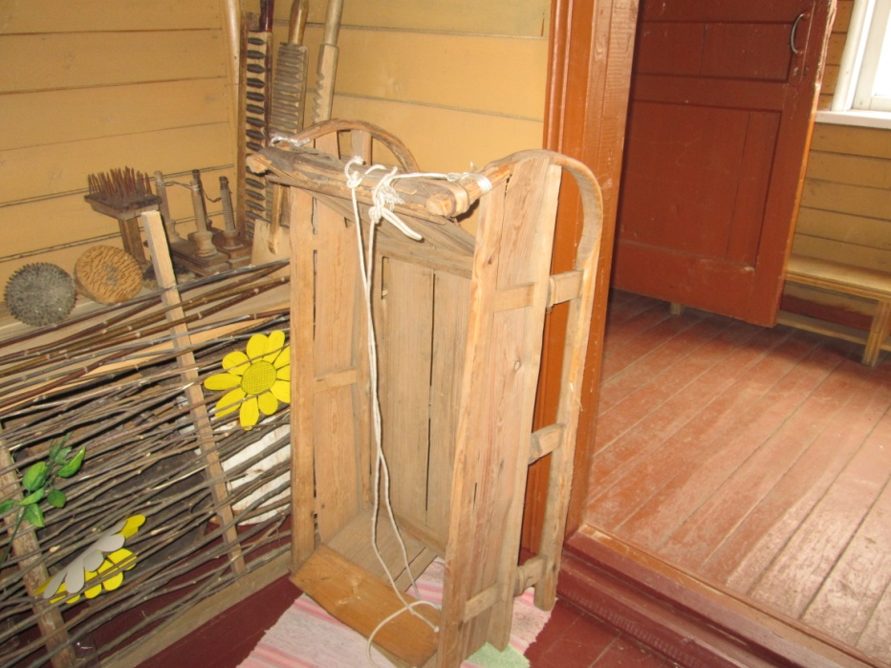
Санки прямо загляденье!

Slide 20
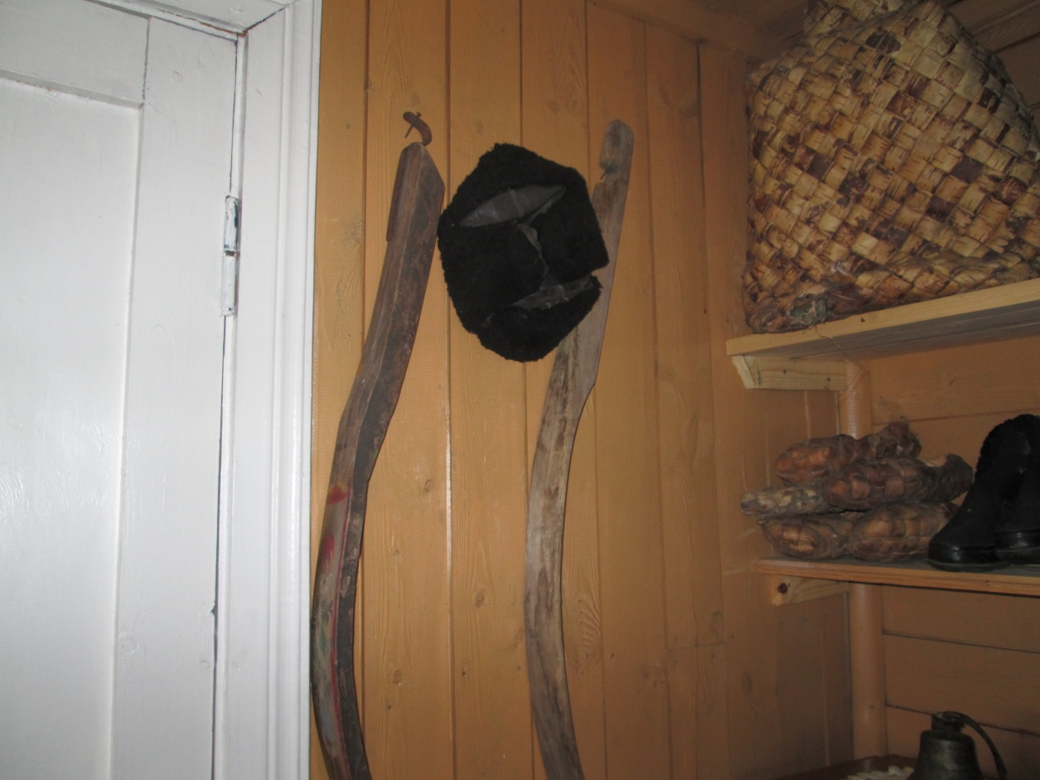
Поводу пойдем, коромысла мы возьмем!

Slide 21

Приходите в гости к нам, будем очень рады Вам!

Slide 22
Спасибо за внимание!

